Slide 1
Project:Αξιοθέατα
Μία εργασία για τα αξιοθέατα του κόσμου δεν θα μπορούσε να ξεκινήσει παρά με την αναφορά μας στα 7 θαύματα του κόσμου.

Slide 2
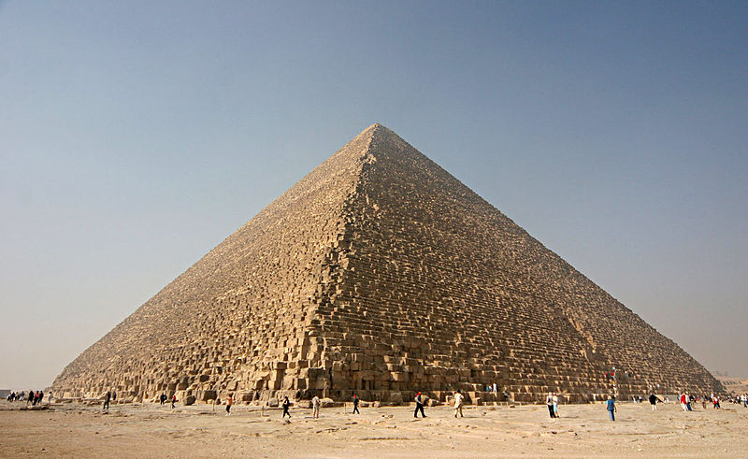

Slide 3
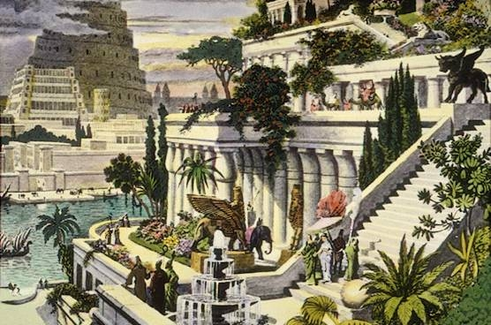

Slide 4
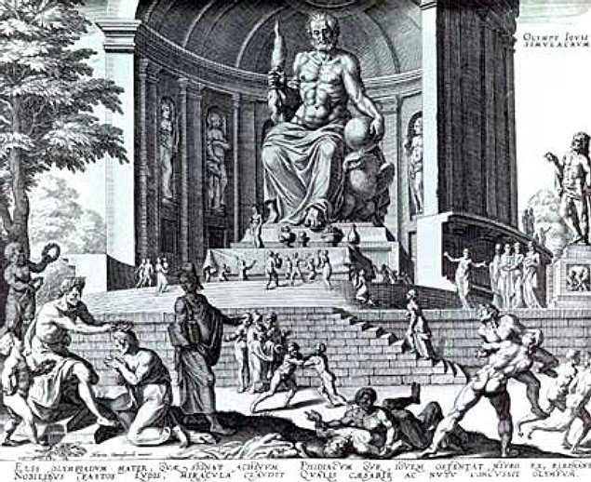

Slide 5
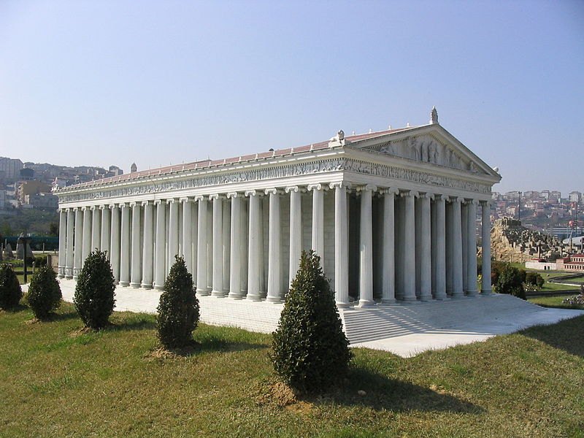

Slide 6
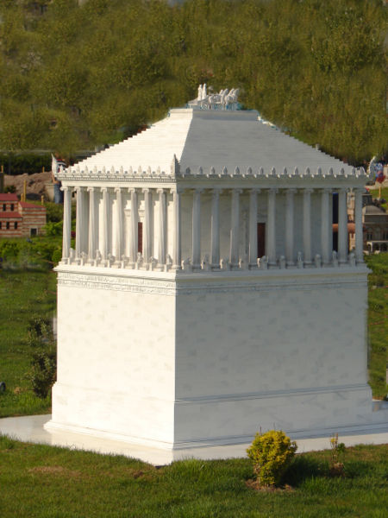

Slide 7
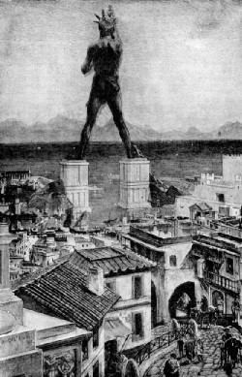

Slide 8
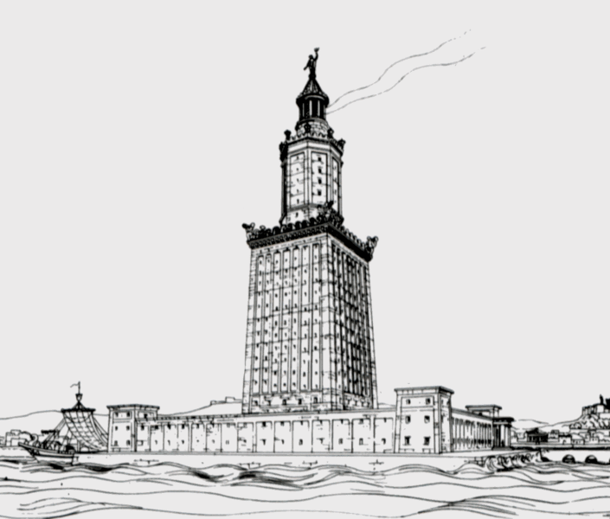

Slide 9
ΕΥΧΑΡΙΣΤΟΥΜΕ
Οι μαθητές
Αρβανιτάκη Ματίνα Αργυρόπουλος Γ. Κουτζπή Ραλλένα Βλάσση Βαλέρια
Κωστόπουλος Σπύρος Δανιήλ Γιάννης
Δούρος Ευθύμης Γελαδάρης Άρης
Παύλου Μαντώ Κούκης Άγγελος
Μούγιος Θάνος Τσάμη Κατερίνα
Πάντζαλης Νίκος Κοτέλη Μαρίνα
Παπαδοπούλου Άννα
Φωτιάδη Βάσια

